Slide 1
Vyčíslování chemických rovnic

Slide 2
ROVNICE BEZE ZMĚNY OXIDAČNÍHO ČÍSLA (NEREDOXNÍ ROVNICE)
Neredoxní rovnice jsou rovnice chemických reakcí, při kterých nedochází ke změně oxidačního čísla žádného z atomů. Na zjišťování stechiometrických koeficientů v rovnicích neredoxních reakcí neexistuje žádný jednoduchý a zároveň univerzální algoritmus.
Na začátku najdeme v chemické rovnici látku (reaktant nebo produkt), jejíž vzorec má největší stechiometrické indexy (resp. obsahuje největší počet atomů). Stechiometrický koeficient této látky budeme považovat za jednotkový.
Potom přidáme koeficienty před látky, které obsahují stejné atomy jako látka s přiděleným jednotkovým koeficientem (podle bilance počtu atomů, případně podle bilance nábojových čísel).
Postupně přidáváme koeficienty před látky, které ještě nemají přirazené koeficienty na základe počtu atomů v látkách, které už koeficienty mají (opět pomocí bilance počtu atomů, případně podle bilance nábojových čísel).
Jako předposlední zjišťujeme počty atomů vodíku a podle potřeby doplníme stechiometrické koeficienty.
Jako poslední zjistíme počty atomů kyslíku na obou stranách rovnice. Tento krok obvykle slouží ke kontrole již získaných koeficientů.

Slide 3



Určete stechiometrické koeficienty rovnic:
a) Na levé straně rovnice se Cl a H vyskytují dvakrát. Podle zákona zachování počtu atomů se musí stejný počet atomů nacházet i na pravé straně, proto napíšeme před HCl číslo 2. Výsledná rovnice:
b) Na pravé straně rovnice se Cl nachází dvakrát, ale na levé straně jen jedenkrát. Proto napíšeme před HCl číslo 2. Počet ostatních prvků je stejný na obou stranách.

Slide 4
Určete stechiometrické koeficienty rovnice:
P₄O₁₀ + H₂O → H₃PO₄
Oxidační čísla všech atomů se nemění, rovnice není redoxní.
Nejprve vyhledáme molekulu, v jejímž vzorci jsou nejvyšší hodnoty stechiometrických indexů (tj. obsahuje největší počet atomů). V tomto případě je to P₄O₁₀. Na pravé straně rovnice jsou 4 atomy P, proto před H₃PO₄ bude koeficient 4:
P₄O₁₀ + H₂O → 4H₃PO₄
Jedinou látkou, která nemá určený stechiometrický koeficient, je voda. Pokud je na pravé straně 12 atomů H a na levé straně se H nachází jen v H₂O, před molekulou H₂O bude koeficient 6, čím získáme na obou stranách rovnice stejný počet atomů H:
P₄O₁₀ + 6 H₂O → 4 H₃PO₄
Správnost stechiometrických koeficientů ověříme spočítáním atomů O na obou stranách rovnice (16 = 16).

Slide 5
Zjistěte stechiometrické koeficienty v této rovnici:
K₂SO₄ + Cr₂O₃ + H₂SO₄ + H₂O → KCr(SO₄)₂ • 12 H₂O
Oxidační čísla všech atomů se nemění, rovnice není redoxní.
Nejprve vyhledáme molekulu, v jejímž vzorci jsou nejvyšší hodnoty stechiometrických indexů (tj. obsahuje největší počet atomů). V tomto případě je to KCr(SO₄)₂ • 12 H₂O. Předpokládejme, že jeho stechiometrický koeficient má hodnotu 1. Na pravé straně rovnice tak bude jeden atom K. Na její levé straně jsou však v reaktantu K₂SO₄ vázané 2 atomy K. Podobná situace je i u atomů Cr. Proto musíme svůj předpoklad změnit – předpokládejme nyní, že stechiometrický koeficient produktu bude 2. Potom na levé straně rovnice budou 2 atomy K a 2 atomy Cr, takže K₂SO₄ a Cr₂O₃ budou mít koeficient 1 .
K₂SO₄ + Cr₂O₃ + H₂SO₄ + H₂O → 2 KCr(SO₄)₂ • 12 H₂O
Na pravé straně jsou 4 atomy S (resp. 4 anionty SO₄^{2–}), na levé straně obsahují S dva reaktanty: K₂SO₄ a H₂SO₄. Jelikož je již před K₂SO₄ koeficient 1 a tato látka obsahuje jeden atom S, před H₂SO₄ dáme koeficient 3:
K₂SO₄ + Cr₂O₃ + 3 H₂SO₄ + H₂O → 2 KCr(SO₄)₂ • 12 H₂O
Zůstal jediný reaktant – H₂O. Na pravé straně je 2 • 12 • 2 = 48 atomů H. Na levé straně obsahují H dva reaktanty – H₂SO₄ a H₂O. Jelikož H₂SO₄ už má již koeficient přidělený, z rozdílu mezi požadovaným počtem atomů H a počtem atomů H vázaných v 3 H₂SO₄ (6) lze zjistit, kolik atomů H musí přinášet H₂O: 48 – 6 = 42. Tolik atomů H obsahuje 21 molekul H₂O, proto před H₂O dáme koeficient 21.

Slide 6
K₂SO₄ + Cr₂O₃ + 3 H₂SO₄ + 21 H₂O → 2 KCr(SO₄)₂ • 12 H₂O
Správnost stechiometrických koeficientů ověříme spočítáním atomů O na obou stranách rovnice (40 = 40). Jelikož získané stechiometrické koeficienty (1, 1, 3, 21 = 2) už kromě čísla 1 nemají žádného společného dělitele, vyčíslování rovnice je ukončeno.

Slide 7
Určete stechiometrické koeficienty rovnice:
V₂O₅ + HF + KOH + H₂O₂ + → K₃[V₂O₂(O₂)₃F₃] • HF • 2 H₂O + H₂O
Oxidační čísla všech atomů se nemění, rovnice není redoxní.
Nejprve vyhledáme molekulu, v jejímž vzorci jsou nejvyšší hodnoty stechiometrických indexů (tj. obsahuje největší počet atomů). V tomto případě je to K₃[V₂O₂(O₂)₃F₃] • HF • 2 H₂O. Předpokládejme, že její stechiometrický koeficient je 1. Vzhledem k této skutečnosti přiřadíme stechiometrické koeficienty i reaktantům. V produktu jsou 2 atomy V, proto před V₂O₅ nebude žádný koeficient (t. j. bude tam koeficient 1). Zároveň máme na pravé straně 3 atomy K a 4 atomy F, proto bude před KOH koeficient 3 a před HF koeficient 4:
V₂O₅ + 4 HF + 3 KOH + H₂O₂ → K₃[V₂O₂(O₂)₃F₃] • HF • 2 H₂O + H₂O
Na pravé straně jsou 3 peroxidoligandy (t. j. (O₂)₃), proto bude před H₂O₂ koeficient 3.
V₂O₅ + 4 HF + 3 KOH + 3 H₂O₂ → K₃[V₂O₂(O₂)₃F₃] • HF • 2 H₂O + H₂O
Stechiometrický koeficient pro H₂O získáme spočtením atomů H v reaktantech (4 + 3 + 6 = 13) a od získaného součtu odečteme počet atomů H v prvním produktu (5). Výsledek (13 – 5 = 8) představuje počet atomů H vázaných v H₂O . Před H₂O tedy bude koeficient 4.
V₂O₅ + 4 HF + 3 KOH + 3 H₂O₂ → K₃[V₂O₂(O₂)₃F₃] • HF • 2 H₂O + 4 H₂O
Správnost stechiometrických koeficientů ověříme spočítáním atomů O na obou stranách rovnice (14 = 14). Jelikož získané stechiometrické koeficienty (1, 4, 3, 3 = 1, 4) už nemají kromě čísla 1 žádného společného dělitele, vyčíslovaní rovnice je ukončeno.

Slide 8
Určete stechiometrické koeficienty v rovnici:
H₃PO₄ + CaCO₃ → Ca₃(PO₄)₂ + CO₂ + H₂O
Oxidační čísla všech atomů se nemění, rovnice není redoxní.
Nejprve vyhledáme molekulu, v jejímž vzorci jsou nejvyšší hodnoty stechiometrických indexů (tj. obsahuje největší počet atomů). V tomto případě to je Ca₃(PO₄)₂ (jeden z produktů). Předpokládejme, že její stechiometrický koeficient má hodnotu 1 a vzhledem k této skutečnosti přiřadíme stechiometrické koeficienty i reaktantům. Na pravé straně rovnice máme 3 atomy Ca a 2 atomy P, proto před CaCO₃ dáme koeficient 3 a před H₃PO₄ koeficient 2:
2 H₃PO₄ + 3 CaCO₃ → Ca₃(PO₄)₂ + CO₂ + H₂O
Zbývajícím produktům dáme stechiometrické koeficienty na základě počtu atomů C (pro CO₂) a vodíku (pro H₂O). Na levé straně jsou 3 atomy C, proto na pravé straně bude před CO₂ koeficient 3. Na levé straně rovnice je 6 atomů H, proto před H₂O dáme koeficient 3. Správnost koeficientů ověříme spočtením atomů O na obou stranách rovnice (17 = 17). Jelikož získané stechiometrické koeficienty (2, 3 = 1, 3, 3) nemají kromě čísla 1 žádného společného dělitele, vyčíslování chemické rovnice je ukončeno.
2 H₃PO₄ + 3 CaCO₃ → Ca₃(PO₄)₂ + 3 CO₂ + 3 H₂O

Slide 9
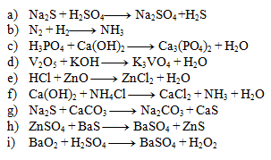
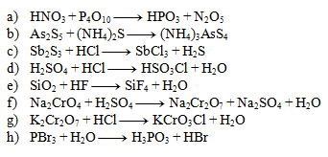
a) 1,1,1,1
b) 1,3,2
c) 2,3,1,6
d) 1,6,2,3
e) 2,1,1,1
f) 1,2,1,2,2
g) 1,1,1,1
h) 1,1,1,1
i) 1,1,1,1
a) 4,1,4,2
b) 1,3,2
c) 1,6,2,3
d) 1,1,1,1
e) 1,4,1,2
f) 2,1,1,1,1
g) 1,2,2,1
h) 1,3,1,3

Slide 10
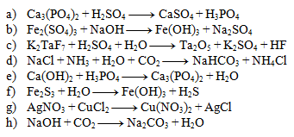
a) 1,3,3,2
b) 1,6,2,3
c) 2,2,5,1,2,14
d) 1,1,1,1,1,1
e) 3,2,1,6
f) 1,6,2,3
g) 2,1,1,2
h) 2,1,1,1

Slide 11
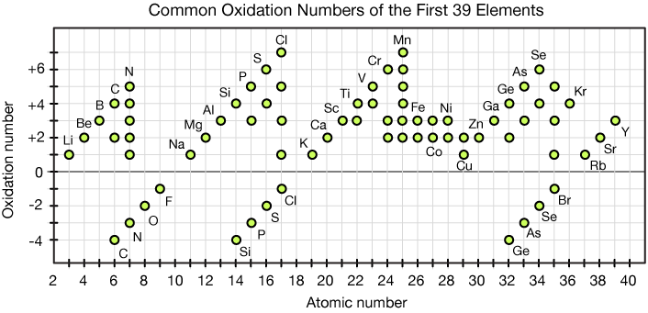
Oxidační číslo
Oxidační číslo prvku ve sloučenině je výslednému náboji (skutečnému nebo myšlenému), který by daný atom získal při úplné polarizaci všech svých vazeb. Jde o formální pojem, často neodpovídá skutečné elektronové konfiguraci v molekule. píše se římskou číslicí, vpravo nahoře od značky prvku.
!! Součet oxidačních čísel všech atomů v elektroneutrální molekule je roven nule.
!! Součet oxidačních čísel všech atomů v iontu je roven jeho náboji.
Volný atom má oxidační číslo nula.

Slide 12
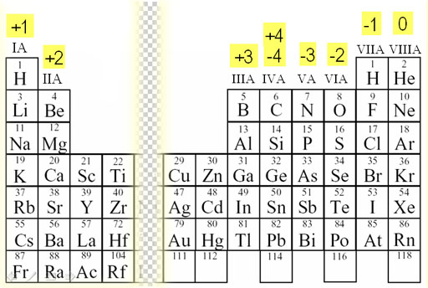
Maximální oxidační číslo je u nekovů rovno číslu skupiny.
Minimální oxidační číslo je u nekovů rovno číslu skupiny - 8.

Slide 13
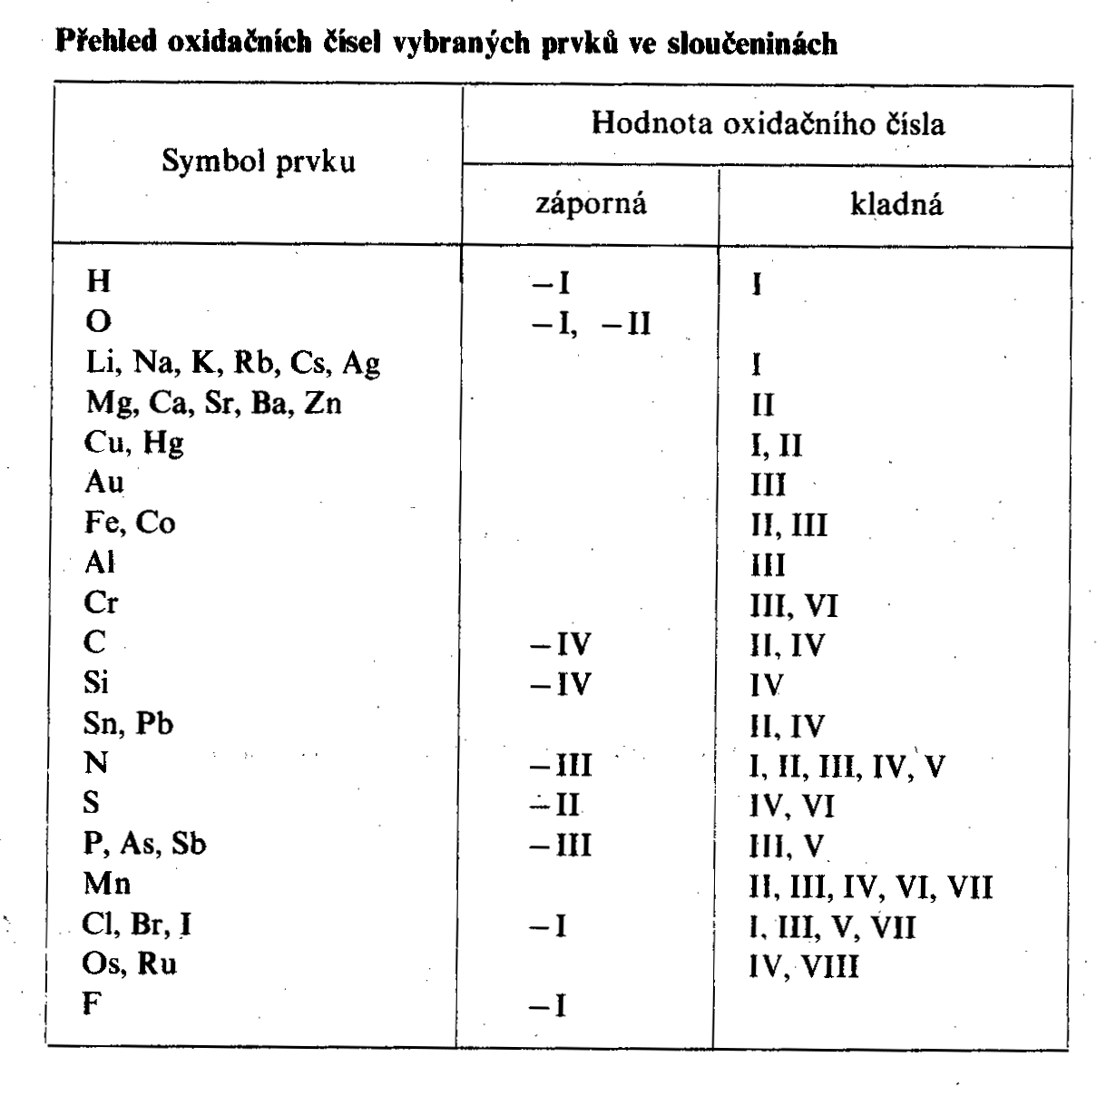

Slide 14
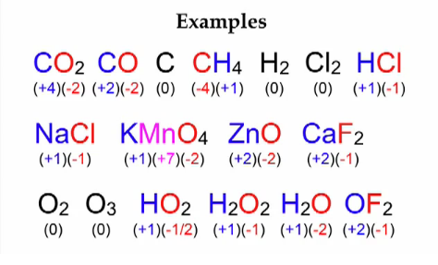
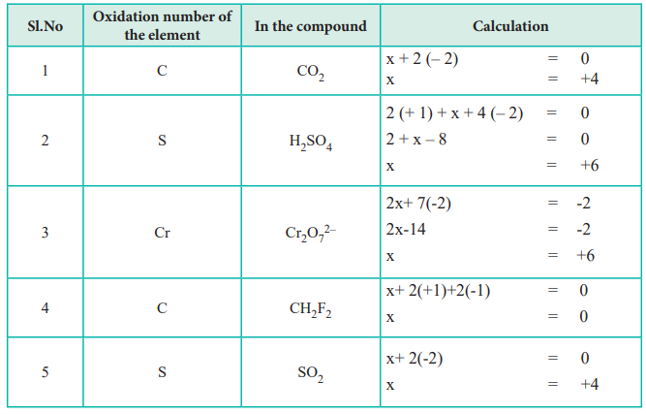

Slide 15
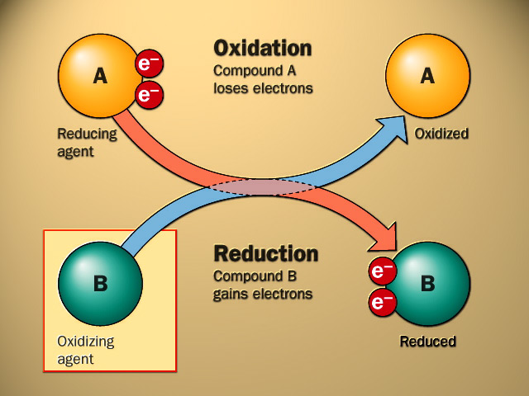
OXIDAČNĚ-REDUKČNÍ (REDOXNÍ) ROVNICE
Při řešení redoxních rovnic dodržujeme obecná pravidla na výpočet stechiometrických koeficientů používáme následující postup:
Zjistíme oxidační čísla všech atomů v rovnici.
Napíšeme parciální chemické rovnice pro oxidaci a redukci.
Matematicky je upravíme tak, aby bylo zachované pravidlo bilance počtu elektronů.
Obě parciální chemické rovnice sečteme a upravíme, přičemž získáme zkrácenou redoxní rovnici (SRR).
Získané počty atomů zohledníme v chemické rovnici pomocí stechiometrických koeficientů.
Na základě bilance počtu atomů přiřadíme stechiometrické koeficienty látkám obsahujícím atomy, které nezměnily oxidační číslo.
Pokud máme iontovou redoxní rovnici, na zjištění stechiometrických koeficientů využijeme bilanci nábojových čísel.

Slide 16
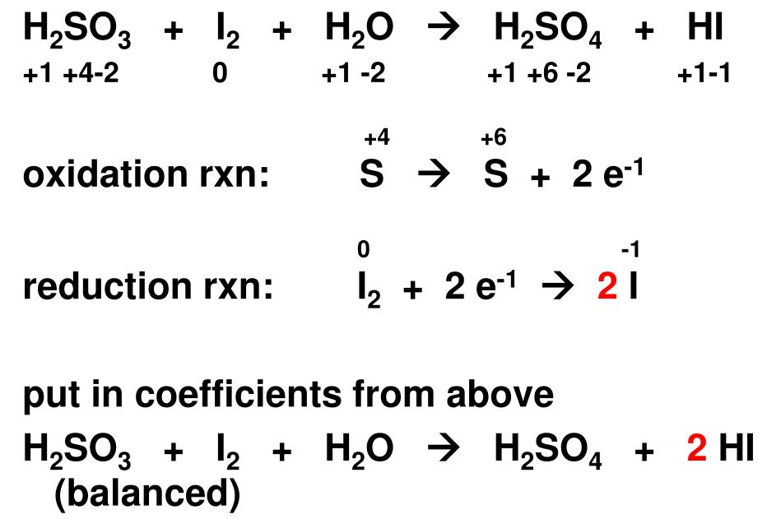
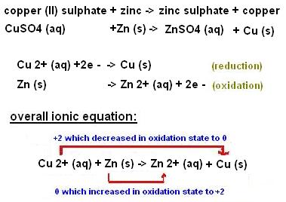
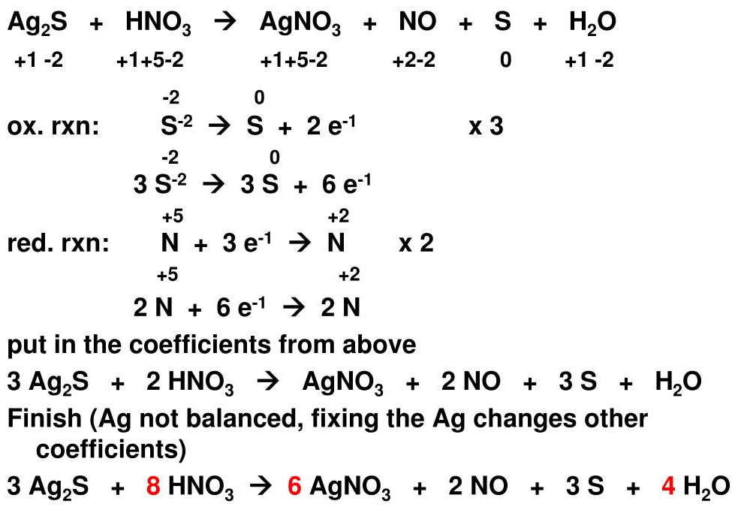
1)
2)
3)

Slide 17
Určete stechiometrické koeficienty v rovnici:
Cr + H₂SO₄ → Cr₂(SO₄)₃ + H₂
Vypočítáme oxidační čísla všech atomů. Zjistíme, že se mění oxidační čísla atomů Cr a H:
Cr⁰ + H^{I}₂S^{VI}O^{–II}₄ →Cr^{III}₂(S^{VI}O^{–II}₄)₃ + H⁰₂
Napíšeme parciální chemické rovnice oxidace a redukce:
Cr⁰ – 3e– → Cr^{III} (oxidace)
H^{I} + 1e– → H⁰ (redukce)
Jelikož počet přijatých a odevzdaných elektronů musí být stejný, druhou parciální chemickou rovnici vynásobíme třemi, aby se počet přijatých a odevzdaných elektronů rovnal:
Cr⁰ – 3e– → Cr^{III}
3H^{I} + 3e– → 3H⁰
Obě parciální chemické rovnice sečteme a upravíme:
Cr⁰ – 3e– → Cr^{III}
3H^{I} + 3e– → 3H⁰
Cr⁰ – 3e– + 3H^{I} + 3e–→Cr^{III} + 3H⁰
Po úpravě:
Cr⁰ + 3H^{I} → Cr^{III} + 3H⁰
Tato chemická rovnice je zkrácenou formou původní redoxní rovnice a vyjadřuje podstatu redoxního chemického děje (SRR). Číselné hodnoty, které jsme dostali, nejsou stechiometrické koeficienty, ale vyjadřují počty atomů, které musí být na levé a pravé straně rovnice.

Slide 18
Jestliže na levé straně rovnice jsou 3 atomy H, před vzorec H₂SO₄ bychom museli dát zlomek. Stejný problém je s H i na pravé straně rovnice. Proto SRR vynásobíme dvěma:
2Cr⁰ + 6H^{I} → 2Cr^{III} + 6H⁰
Na levé straně rovnice jsou 2 atomy Cr, proto před Cr bude koeficient 2. Na pravé straně rovnice mají být rovněž 2 atomy Cr, ale ty jsou již zabezpečené stechiometrickým indexem 2 ve vzorci Cr₂(SO₄)₂, takže tato látka bude mít koeficient 1:
2Cr + 3 H₂SO₄ → Cr₂(SO₄)₃ + 3 H₂

Slide 19
Určete stechiometrické koeficienty v rovnici :
Ca₃(PO₄)₂ + SiO₂ + C → P₄ + CaSiO₃ + CO
Vypočítáme oxidační čísla všech atomů. Zjistíme, že se mění oxidační čísla atomů P a C:
Ca^{II}₃(P^{V}O^{–II}₄)₂ + Si^{IV}O^{–II}₂ + C⁰ → P⁰₄ + Ca^{II}Si^{IV}O^{–II}₃ + C^{II}O^{–II}
Napíšeme parciální chemické rovnice oxidace a redukce:
C⁰ – 2e– → C^{II} (oxidace)
P^{V} + 5e– → P⁰ (redukce)
Jelikož počet přijatých a odevzdaných elektronů musí byť stejný, první parciální chemickou rovnici vynásobíme 5, druhou parciální chemickou rovnici vynásobíme 2:
5C⁰ – 10e– → 5C^{II}
2P^{V} + 10e– → 2P⁰
Počet přijatých a odevzdaných elektronů je stejný. Aby se počet přijatých a odevzdaných elektronů rovnal, obě parciální chemické rovnice sečteme a dostaneme SRR:
5C⁰ – 10e– → 5C^{II}
2P^{V} + 10e– → 2P⁰
5C⁰ – 10e– + 2P^{V} + 10e– → 5C^{II} + 2P⁰
po úpravě:
5C⁰ + 2P^{V} → 5C^{II} + 2P⁰
Na pravé straně rovnice jsou podle SRR 2 atomy P s oxidačním číslem 0. Ten je však tvořen čtyřatomovými molekulami, takže stechiometrický koeficient by měl zlomkovou hodnotu. Proto SRR vynásobíme číslem 2:
10C⁰ + 4P^{V} → 10C^{II} + 4P⁰

Slide 20
Na pravé straně rovnice jsou potřebné 4 atomy P už zabezpečeny stechiometrickým indexem 4 ve vzorci P₄, takže tato látka bude mít koeficient 1:
2Ca₃(PO₄)₂ + SiO₂ + C → P₄ + CaSiO₃ + CO
Na obou stranách rovnice by mělo být 10 atomů C. Proto před C dáme koeficient 10 a stejně i před vzorec CO:
2Ca₃(PO₄)₂ + SiO₂ + 10C → P₄ + CaSiO₃ + 10CO
Ještě chybí koeficienty před SiO₂ a CaSiO₃.
Na levé straně rovnice je 6 atomů Ca, proto před CaSiO₃ dáme koeficient 6. To ale znamená, že i na levé straně rovnice musí být 6 atomů Si, proto před SiO₂ dáme koeficient 6.
2Ca₃(PO₄)₂ + 6SiO₂ + 10C → P₄ + 6CaSiO₃ + 10CO
Řešení ověříme spočítáním atomů O na obou stranách rovnice (28 = 28). Jelikož získané stechiometrické koeficienty (2, 6, 10 = 1, 6, 10) už kromě čísla 1 nemají žádného společného dělitele, vyčíslování rovnice je ukončeno.

Slide 21
Určete stechiometrické koeficienty v rovnici:
Cu + HNO₃ → Cu(NO₃)₂ + NO₂ + H₂O
Vypočítame oxidační čísla všech atomů. Zjistíme, že se mění oxidační čísla atomů Cu a N:
Cu⁰ + H^{I}N^{V}O^{–II}₃ → Cu^{II}(N^{V}O^{–II}₃)₂ + N^{IV}O^{–II}₂ + H^{I}₂O^{–II}
Napíšeme parciální chemické rovnice oxidace a redukce:
Cu⁰ – 2e– → Cu^{II} (oxidace)
N^{V} + e– → N^{IV} (redukce)
Obě parciální chemické rovnice sečteme:
Cu⁰ – 2e– → Cu^{II}
2N^{V} + 2e– → 2N^{IV}
Cu⁰ – 2e– + 2N^{V} + 2e– → Cu^{II} +2N^{IV}
a po úpravě získáme SRR:
Cu⁰ + 2N^{V} → Cu^{II} +2N^{IV}
Na obou stranách rovnice by měl být jeden atom Cu, koeficient před Cu a Cu(NO₃)₂ bude 1. Na pravé straně rovnice by měly být 2 atomy N s oxidačním číslem IV, proto před NO₂ dáme koeficient 2:
Na levé straně rovnice by měly být 2 atomy N s oxidačním číslem V, ale před HNO₃ nelze dát koeficient 2, protože ne všechny atomy N se účastnily redoxního procesu. Na pravé straně rovnice máme i atomy N s nezměněným oxidačním číslem – v Cu(NO₃)₂. Proto před HNO₃ musíme dát stechiometrický koeficient, který bude větší než ten, který vyplynul z řešení parciálních chemických reakcí.
Cu + HNO₃ → Cu(NO₃)₂ + 2NO₂ + H₂O

Slide 22
Tento koeficient tudíž musí zohlednit redoxní i neredoxní proces. Před Cu(NO₃)₂ už máme koeficient 1, z toho vyplývá, že jsou v něm vázané 2 atomy N s oxidačním číslem V. Tudíž před HNO₃ dáme koeficient 4: dva atomy dusíku se zúčastnily na redoxním procesu, dva nezměnily oxidační číslo:
Cu + 4HNO₃ → Cu(NO₃)₂ + 2NO₂ + H₂O
Bez stechiometrického koeficientu zůstává voda. Na levé straně rovnice máme 4 atomy H, proto před H₂O dáme koeficient 2:
Cu + 4HNO₃ → Cu(NO₃)₂ + 2NO₂ + 2H₂O
Spočítáním atomů kyslíku na obou stranách rovnice (12 = 12) ověříme koeficienty rovnice. Jelikož získané stechiometrické koeficienty (1, 4 = 1, 2, 2) už kromě čísla 1 nemají žádného společného dělitele, vyčíslování rovnice je ukončeno.

Slide 23
Určete stechiometrické koeficienty v rovnici:
KMnO₄ + HBr → Br₂ + MnBr₂ + KBr + H₂O
Vypočítáme oxidační čísla všech atomů, mění se oxidační čísla atomů Mn a Br:
K^{I}Mn^{VII}O^{–II}₄ + H^{I}Br^{–I} → Br⁰₂ + Mn^{II}Br^{–I} ₂ + K^{I}Br^{–I} + H₂O^{–II}
Napíšeme parciální chemické rovnice oxidace a redukce:
Br^{–I} – 1e– → Br⁰ (oxidace)
Mn^{VII} + 5e– → Mn^{II} (redukce)
První parciální chemickou rovnici vynásobíme pěti a obě rovnice sčítame:
5Br^{–I} – 5e– → 5Br⁰
Mn^{VII} + 5e– → Mn^{II}
5Br^{–I} – 5e– + Mn^{VII} + 5e–= 5Br⁰ + Mn^{II}
a po úpravě získame SRR:
5Br^{–I} + Mn^{VII} → 5Br⁰ + Mn^{II}
Na pravé straně rovnice máme mít podle SRR 5 atomů Br s oxidačním číslem 0. Ten je však tvořen dvouatomovými molekulami, takže stechiometrický koeficient by měl zlomkovou hodnotu. Proto SRR vynásobíme číslem 2:
10Br^{–I} + 2Mn^{VII} → 10Br⁰ + 2Mn^{II}
Získané číselné hodnoty vyjadřují počty atomů, které musí být na levé a pravé straně rovnice. Na obou stranách rovnice mají být 2 atomy Mn, koeficient před KMnO₄ a MnBr₂ bude 2:
2KMnO₄ + HBr → Br₂ + 2MnBr₂ + KBr + H₂O

Slide 24
Zároveň na levé straně má být 10 atomů Br s oxidačním číslem –I, ale před HBr nemůžeme dát koeficient 10. Na pravé straně rovnice se totiž vyskytují i atomy Br s nezměněným oxidačním číslem –I.
Koeficient před HBr tak musí být větší než 10. Na pravé straně rovnice máme mít 10 atomů Br s oxidačním číslem 0, proto před Br₂ dáme koeficient 5:
2KMnO₄ + HBr → 5Br₂ + 2MnBr₂ + KBr + H₂O
Na levé straně rovnice máme dva atomy K, proto před KBr dáme koeficient 2:
2KMnO₄ + HBr → 5Br₂ + 2MnBr₂ + 2KBr + H₂O
Jelikož na pravé straně rovnice už máme koeficienty před všemi látkami obsahujícími Br, zjistíme, že na pravé straně je 16 atomů Br, proto před HBr dáme koeficient 16:
2KMnO₄ + 16HBr → 5Br₂ + 2MnBr₂ + 2KBr + H₂O
Koeficient 16 před KBr zároveň znamená, že 10 atomů Br se zúčastnilo redoxní reakce a zbylých 6 zůstalo nezměněných. Na levé straně rovnice je rovněž 16 atomů H, proto na pravé straně rovnice dáme před H₂O koeficient 8:
2KMnO₄ + 16HBr → 5Br₂ + 2MnBr₂ + 2KBr + 8H₂O
Řešení ověříme spočítáním atomů O na obou stranách rovnice (8 = 8). Protože získané stechiometrické koeficienty (2, 16 = 5, 2, 2, 8) už kromě čísla 1 nemají žádný společný dělitel, vyčíslování rovnice je ukončeno.

Slide 25
Určete stechiometrické koeficienty v rovnici :
NO₂ + NO + NaOH → NaNO₂ + H₂O
Vypočítáme oxidační čísla všech atomů, zjistíme, že se mění jen oxidační číslo atomů N; jeho symboly podtrhneme:
N^{IV}O^{–II}₂ + N^{II}O^{–II} + Na^{I}O^{–II}H^{I} → Na^{I}N^{III}O^{–II}₂ + H^{I}₂O^{–II}
Jde o synproporcionační rovnici. Napíšeme parciální chemické rovnice oxidace a redukce:
N^{II} – 1e– → N^{III} (oxidace)
N^{IV} + 1e– → N^{III} (redukce)
Protože je počet přijatých a odevzdaných elektronů stejný, rovnice sčítáme:
N^{II} – 1e– → N^{III}
N^{IV} + 1e– → N^{III}
N^{II} – 1e– + N^{IV} + 1e– →N^{III} + N^{III}
a po úpravě získáme SRR:
N^{II} + N^{IV} → 2N^{III}
Ze SRR vyplývá, že na pravé straně rovnice máme mít 2 atomy N s oxidačním číslem III a na levé straně po jednom atomu N s oxidačním číslem II, resp. IV. Do redoxní rovnice doplníme stechiometrické koeficienty:
NO₂ + NO + NaOH → 2NaNO₂ + H₂O
Na pravé straně rovnice máme 2 atomy Na, proto před NaOH dáme koeficient 2:
NO₂ + NO + 2NaOH → 2NaNO₂ + H₂O
Jedinou látkou bez stechiometrického koeficientu je voda. Na levé straně máme 2 atomy H, proto před H₂O musí byť koeficient 1:
NO₂ + NO + 2NaOH → 2NaNO₂ + H₂O

Slide 26
Řešení ješte ověříme spočítáním atomů O na obou stranách rovnice (5 = 5). Protože získané stechiometrické koeficienty (1, 1, 2 = 2, 1) už kromě čísla 1 nemají žádného společného dělitele, je vyčíslování rovnice je ukončeno.

Slide 27
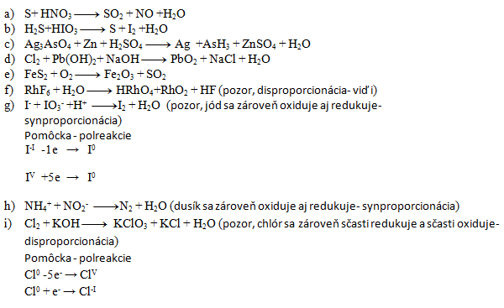
a) 3,4,3,4,2
b) 5,2,5,1,6
c) 2,11,11,6,2,11,8
d) 1,1,2,1,2,2
e) 4,11,2,8
f) 3,10,2,1,18
g) 5,1,6,3,3
h) 1,1,1,2
i) 3,6,1,5,3

Slide 28
Vyčíslete rovnici Ag₃AsO₄ + Zn + H₂SO₄ → Ag + AsH₃ + ZnSO₄ + H₂O
Ag₃^{III}As^{V}O₄ + Zn⁰ + H₂SO₄ → Ag⁰ + As^{-III}H₃ + Zn^{II}SO₄ + H₂O
Zn⁰ – 2e– → Zn^{II} (oxidace)
As^{V} + 8e– → As^{-III} (redukce)
3Ag^{I} + 3e– → 3Ag⁰ (redukce)
11 Zn⁰ – 22e– → 11 Zn^{II} (oxidace)
2 As^{V} + 16e– → 2 As^{-III} (redukce)
6 Ag^{I} + 6e– → 6 Ag⁰ (redukce)
2 e–
11
11 e–
2
22 e–
2 Ag₃AsO₄ + 11 Zn + H₂SO₄ → 6 Ag + 2 AsH₃ + 11 ZnSO₄ + H₂O
22 H = 6 H + 2 x 8 H
2 Ag₃AsO₄ + 11 Zn + 11 H₂SO₄ → 6 Ag + 2 AsH₃ + 11 ZnSO₄ + 8 H₂O
2 x 4 O = 8 O
2 Ag₃AsO₄ + 11 Zn + 11 H₂SO₄ → 6 Ag + 2 AsH₃ + 11 ZnSO₄ + 8 H₂O
2 Ag₃AsO₄ + 11 Zn + 11 H₂SO₄ → 6 Ag + 2 AsH₃ + 11 ZnSO₄ + 8 H₂O

Slide 29
Iontové rovnice
Jsou chemické rovnice, jimiž zapisujeme reakce iontů ve vodných roztocích kyselin, hydroxidů a solí.
Jako celé molekuly zapisujeme
a) nerozpustné látky (PbI₂, CaCO₃, AgBr, Ag₂S, ...)
b) slabé elektrolyty (H₂O, H₂CO₃, H₂S, HCN, CH₃COOH, NH₄OH, ...)
c) plynné látky (H₂S, CO₂, SO₂, SO₃, NO, NO₂, HCN, NH₃, ...)
Aby se tyto reakce mohly uskutečnit, musí být splněna aspoň jedna podmínka z níže uvedených:
1. Tvoří (rozpouští) se nerozpustná látka
2. Tvoří se slabý elektrolyt
3. Tvoří se plynná látka
4. Mění se oxidační číslo atomu

Slide 30
Při zapisování „obyčejných“ (molekulárních) rovnic nezohledňujeme, že do reakce vstupují ionty:
HCI + NaOH = NaCl + H₂O
Ve vodném roztoku ovšem prakticky neexistují žádné molekuly HCl, ale pouze ionty H⁺ a Cl⁻, a podobně je tomu s NaOH. Správnější je proto iontový zápis:
H⁺ + Cl⁻ + Na⁺ + OH⁻ = Na⁺ + Cl⁻ + H₂O
Toto je kompletní (úplná) iontová rovnice.
Levá i pravá strana kompletní iontové rovnice obsahují stejné částice - Na+ a Cl-, které se během reakce nemění. Jejich odstraněním dostaneme krátkou iontovou rovnici:
H⁺ + OH⁻ = H₂O
Algoritmus pro psaní iontových rovnic
Sestavujeme rovnici molekulární reakce.
Všechny částice disociující se v roztoku do značné míry se zaznamenávají ve formě iontů, látky, které nejsou náchylné k disociaci, zůstávají „ve formě molekul“.
Odstraňujeme částice, které nejsou zapojeny do procesu.
Zkontrolujeme koeficienty a dostaneme konečnou odpověď - krátkou iontovou rovnici.

Slide 31
Ve formě iontů jsou psány:
rozpustné soli
zásady (kromě NH₄OH),
silné kyseliny (H₂SO₄, HNO₃, HCI, HBr, HI, HCIO₄, HCIO₃, H₂SO₄ , …).
Ve formě molekul jsou psány:
všechny nerozpustné soli
obecně všechny slabé elektrolyty (včetně vody).
všechny slabé báze (včetně nerozpustných hydroxidů, NH₄OH a podobných látek),
všechny slabé kyseliny (H₂CO₃, HNO₂, H₂S, H₂Si0₃, HCN, HClO, téměř všechny org. kyseliny)
oxidy (všechny typy),
všechny plynné sloučeniny (zejména H₂, CO₂, SO₂, H₂S, CO)
jednoduché látky (kovy a nekovy),
téměř všechny organické sloučeniny (s výjimkou solí org. kyselin rozpustných ve vodě).

Slide 32
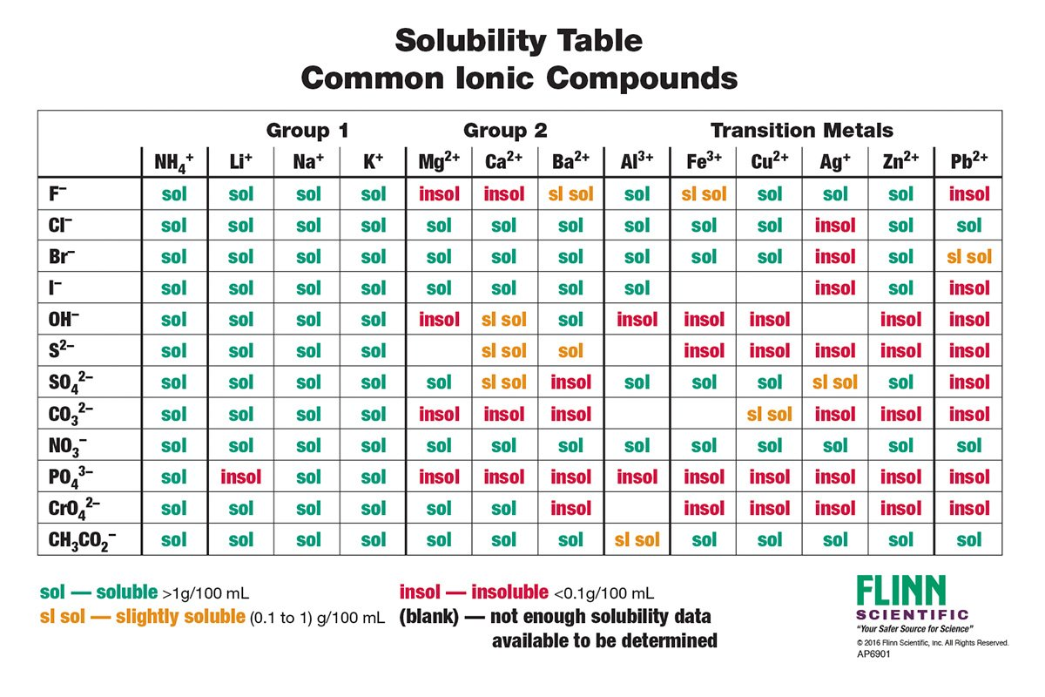

Slide 33
Příklad 1 - vytvoření nerozpustné látky
Působením chloridu barnatého na síran sodný nebo síran hořečnatý vzniká sraženina síranu barnatého a v roztoku zůstává druhý produkt reakce:
BaCl₂ + Na₂SO₄ = BaSO₄ + 2NaCl
BaCl₂ + MgSO₄ = BaSO₄ + MgCl₂
Protože obě reakce probíhají v roztoku, jsou to reakce volně pohyblivých iontu:
Ba²⁺ + 2Cl⁻ + 2Na⁺ + SO₄²⁻ = BaSO₄ + 2Na⁺ + 2Cl⁻
Ba²⁺ + 2Cl⁻ + Mg²⁺ + SO₄²⁻ = BaSO₄ + Mg²⁺ + 2Cl⁻
Vynecháme-li na obou stranách rovnice ty ionty, které se reakce nezúčastnily (opakují se na obou stranách rovnice beze změny), napíšeme obě reakce zkrácenou iontovou rovnici:
Ba²⁺ + SO₄²⁻ = BaSO₄ ↓
Rovnice vyjadřuje podstatu reakce - barnatý kationt reagoval se síranovým aniontem a vznikl síran barnatý.

Slide 34
Příklad 2 - vytvoření nerozpustné látky
Reakci dusičnanu stříbrného s chloridem barnatým můžeme zapsat buď rovnicí:
2AgNO₃ + BaCl₂ = 2AgCl + Ba(NO₃)₂
nebo iontově:
2Ag⁺+ 2NO₃⁻ + Ba²⁺ + 2Cl⁻ = 2AgCl + Ba²⁺ + 2NO₃⁻
zkrácená iontová reakce:
Ag⁺ + Cl⁻ = AgCl ↓ (nerozpustná látka, sraženina)
Příklad 3 - rozpouštění sraženiny
Reakci fosforečnanu vápenatého s kyselinou dusičnou můžeme zapsat rovnicí:
Ca₃(PO₄)₂ + 6HNO₃ = 3Ca(NO₃)₂ + 2H₃PO₄
nebo iontově:
Ca₃(PO₄)₂ + 6H⁺ + 6NO₃⁻ = 3Ca²⁺ + 6NO₃⁻ + 2H₃PO₄
zkrácená iontová reakce:
Ca₃(PO₄)₂ + 6H⁺ = 3Ca²⁺ + 2H₃PO₄

Slide 35
Příklad 4 - vytvoření slabého elektrolytu
Reakci hydroxidu sodného s kyselinou chlorovodíkovou můžeme zapsat buď rovnici:
NaOH + HCl = NaCl + H₂O
nebo iontově:
Na⁺ + OH⁻ + H⁺ + Cl⁻ = Na⁺+ Cl⁻ + H₂O
zkrácená iontová reakce:
OH⁻ + H⁺ = H₂O - slabý elektrolyt
Příklad 5 - vytvoření plynné látky
Reakci sulfidu draselného s kyselinou chlorovodíkovou můžeme zapsat buď rovnicí:
K₂S + 2HCl = 2KCl + H₂S
nebo iontově:
2K⁺ + S²⁻ + 2H⁺ + 2Cl⁻ = 2K⁺ + 2Cl⁻ + H₂S
zkrácená iontová reakce:
S²⁻ + 2H⁺ = H₂S - plynná látka

Slide 36
Příklad 6
rovnice:
NaCl + KNO₃ = NaNO₃ + KCl
iontově:
Na⁺ + Cl⁻ + K⁺ + NO₃⁻ = Na⁺ + NO₃⁻ + K⁺ + Cl⁻
NaCl + KNO₃ = NEREAGUJÍ, protože nebyla splněna žádná z výše uvedených podmínek.
Máme směs roztoku NaCl a KNO₃ (přesněji směs iontů Na⁺, Cl⁻, K⁺, NO₃⁻).

Slide 37

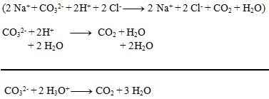



Zapište rovnici v iontovém tvaru:
Jako ionty můžeme zapsat jen vzorce silných kyselin a zásad a solí dobře rozpustných ve vodě. Ostatní látky se nerozpisují:
Napište iontový zápis srážecí reakce kyseliny sírové s chloridem barnatým.
Nejprve napíšeme rovnici ve stechiometrickém tvaru:
Následně rozepíšeme rovnici disociace a poté výslednou rovnici:

Slide 38
Kterými reakcemi lze získat CuCl₂ z Cu(NO₃)₂ ?
Sestavte rovnice podle nichž probíhají přeměny
BaO → BaCl₂ → Ba(NO₃)₂ → BaSO₄
MgSO₄ → Mg(OH)₂ → MgO → MgSO₄
Lze připravit roztok, který zároveň obsahuje
Ba(OH)₂ a HCl
CaCl₂ a Na₂CO₃
KCl a NaNO₃
NaCl a AgNO₃

Slide 39
Napište iontový zápis a zkrácený iontový zápis reakce chloridu sodného s dusičnanem stříbrným.
Nejprve si napíšeme stechiometrickou rovnici reakce a vyčíslíme ji:
AgNO₃ + NaCl → AgCl↓ + NaNO₃
Následně rozpíšeme všechny sloučeniny do iontového tvaru, kromě sraženiny:
Ag⁺ + NO₃⁻ + Na⁺ +Cl⁻ → AgCl↓ + Na⁺ + NO₃⁻
Jestliže vynecháme na obou stranách rovnice ionty, které se opakují (a nezúčastňují se samotné srážecí reakce), dostaneme zkrácenou iontovou rovnici:
Ag⁺ + Cl⁻ → AgCl↓
Sestavte iontovou rovnici reakce hydroxidu sodného s kyselinou sírovou.
Nejprve si napíšeme úplnou chemickou rovnici a vyčíslíme ji:
H₂SO₄ + 2NaOH → Na₂SO₄ + 2H₂O
Oba reaktanty jsou v roztoku úplně disociované, jedná se totiž o silnou kyselinu a silnou zásadu. Vznikající síran sodný je ve vodě dobře rozpustný. Vodu považujeme za slabý elektrolyt, proto ji v iontové rovnici nerozpisujeme:
2H⁺ + SO₄²⁻ + 2Na⁺ + 2OH⁻ → 2Na⁺ + SO₄²⁻ + 2H₂O
Tuto neutralizační reakci můžeme zapsat zkráceným obecným zápisem každé neutralizace:
H⁺ + OH⁻ → H₂O

Slide 40
Sestavte iontovou rovnici reakce hydroxidu sodného s kyselinou sírovou.
Nejprve si napíšeme úplnou chemickou rovnici a vyčíslíme ji:
H₂SO₄ + 2NaOH → Na₂SO₄ + 2H₂O
Oba reaktanty jsou v roztoku úplně disociované, jedná se totiž o silnou kyselinu a silnou zásadu. Vznikající síran sodný je ve vodě dobře rozpustný. Vodu považujeme za slabý elektrolyt, proto ji v iontové rovnici nerozpisujeme:
2H⁺ + SO₄²⁻ + 2Na⁺ + 2OH⁻ → 2Na⁺ + SO₄²⁻ + 2H₂O
Tuto neutralizační reakci můžeme zapsat zkráceným obecným zápisem každé neutralizace:
H⁺ + OH⁻ → H₂O
Vytvořte úplnou a krátkou iontovou rovnici, která popisuje interakci vodných roztoků chloridu barnatého a síranu sodného.
Nejprve vytvoříme molekulární rovnici. Chlorid barnatý a síran sodný jsou dvě soli. Obě soli mohou vzájemně reagovat, pokud se během reakce vytvoří sraženina.
BaCl₂ + Na₂SO₄ = BaSO₄ ↓ + 2NaCl.

Slide 41
Vytvořte úplnou iontovou rovnici, která popisuje interakci hydroxidu měďnatého a kyseliny chlorovodíkové.
Hydroxid měďnatý je nerozpustná báze. Všechny nerozpustné báze reagují se silnými kyselinami za vzniku soli a vody:
Cu(OH)₂ + 2 HCl = CuCl₂ + 2 H₂O
Hydroxid měďnatý je nerozpustná báze (viz tabulka rozpustnosti), slabý elektrolyt. Nerozpustné báze se zaznamenávají v molekulární formě. HCI je silná kyselina, v roztoku se téměř úplně disociuje na ionty a CuCl₂ je rozpustná sůl. Obojí píšeme v iontové formě. Voda Voda je slabý elektrolyt, prakticky nedisociuje, píšeme ji v molekulární formě.
Cu(OH)₂ + 2 H⁺ + 2 Cl⁻ = Cu²⁺ + 2 Cl⁻ + 2 H₂O
Napište kompletní iontovou rovnici pro reakci oxidu uhličitého s vodným roztokem NaOH.
Oxid uhličitý je typický oxid kyseliny, NaOH je báze. Při interakci oxidů kyselin s vodnými roztoky alkálií se tvoří sůl a voda. Sestavujeme rovnici molekulární reakce:
CO₂ + 2NaOH = Na₂CO₃ + H₂O.
CO₂ - oxid, plynná sloučenina, píšeme v molekulární formě. NaOH je silná báze (alkálie), píšeme ve formě iontů. Na₂CO₃ je rozpustná sůl, píšeme ve formě iontů. Voda je slabý elektrolyt, prakticky nedisociuje, ponecháváme ji v molekulární formě.
CO₂ + 2 Na⁺ + 2 OH⁻ = Na²⁺ + CO₃²⁻ + H₂O

Slide 42
Působením chloridu barnatého na síran horečnatý vzniká sraženina síranu barnatého. Zapište zkrácenou iontovou rovnicí.
Nejprve si napíšeme úplnou chemickou rovnici:
BaCl₂ + MgSO₄ → BaSO₄ + MgCl₂
Reakce probíhají v roztoku, jedná se o reakce volně se pohybujících iontů. BaSO₄ je sraženina málo rozpustná ve vodě, proto se nerozpisuje na samostatné ionty:
Ba²⁺ + 2Cl⁻ + Mg²⁺ + SO₄²⁻→ BaSO₄↓ + Mg²⁺ +2Cl⁻
Pokud vynecháme na obou stranách rovnice ionty, které se opakují (a neúčastní se samotné srážecí reakce), dostaneme zkrácenou iontovou rovnici:
Ba²⁺+ SO₄²⁻→ BaSO₄↓
Rozpouštění sraženiny fosforečnanu vápenatého pomocí kyseliny dusičné můžeme zapsat chemickou rovnicí: Ca₃(PO₄)₂↓ + 6HNO₃ → 3Ca(NO₃)₂ + 2H₃PO₄. Napište iontovou a zkrácenou iontovou rovnici tohoto děje.
Iontová rovnice je:
Ca₃(PO₄)₂↓ + 6H⁺ + 6NO₃⁻ → 3Ca²⁺ + 6NO₃⁻ + 6H⁺ + 2PO₄²⁻
Zkrácená iónová rovnice je:
Ca₃(PO₄)₂ ↓→ 3Ca² + 2PO₄²⁻ alebo Ca₃(PO₄)₂↓ + 6H⁺→ 3Ca²⁺ + 2H₃PO₄

Slide 43
Sulfid sodný ve vodném roztoku reaguje s chloridem zinečnatým za vzniku sraženiny. Vytvořte pro tuto reakci úplnou iontovou rovnici.
Sulfid sodný a chlorid zinečnatý jsou soli. Interakce těchto solí vysráží sulfid zinečnatý:
Na₂S + ZnCl₂ = ZnS↓ + 2NaCl.
Iontová rovnice je
2 Na⁺ + S²⁻ + Zn²⁺ + 2 Cl⁻ = ZnS ↓ + 2 Na⁺ + 2 Cl⁻
Dokončete rovnice pro následující reakce:
KOH + H₂SO₄ =
H₃PO₄ + Na₂O =
Ba (OH)₂ + CO₂ =
NaOH + CuBr₂ =
K₂S + Hg(NO₃)₂ =
Zn + FeCl₂ =

Slide 44
Napište molekulární rovnice reakcí (ve vodném roztoku) mezi:
uhličitanem sodným a kyselinou dusičnou,
chloridem nikelnatým a hydroxidem sodným,
kyselinou fosforečnou a hydroxidem vápenatým,
dusičnanem stříbrným a chloridem draselným, e) oxidem fosforečným (V) a hydroxidu draselného.
Složte molekulární a úplné iontové rovnice následujících reakcí:
NaOH + HNO₃ =
H₂SO₄ + MgO =
Ca (NO₃)₂ + Na₃PO₄ =
CoBr₂ + Ca(OH)₂ =
Napište kompletní iontové rovnice popisující interakci:
oxidu dusičného (V) s vodným roztokem hydroxidu barnatého,
roztoku hydroxidu cesného s kyselinou jodovodíkovou,
vodných roztoků síranu měďnatého a sulfidu draselného,
hydroxidu vápenatého a vodného roztoku dusičnanu železa (III).

Slide 45
Zjistěte stechiometrické koeficienty v nasledující chemické rovnici:
[SnCl₃]– + H2O → [Sn₃(OH)₄]²⁺ + H₃O⁺ + Cl–
V chemické rovnici se oxidační čísla všech atomů nemění, takže není redoxní. Najdeme látku, s největšími stechiometrickými indexy a budeme předpokládat, že její stechiometrický koeficient bude 1 = produkt [Sn₃(OH)₄]²⁺. Na pravé straně rovnice máme 3 atomy Sn, proto na levou stranu rovnice dáme před [SnCl₃]– koeficient 3:
3[SnCl₃]– + H₂O → [Sn₃(OH)₄]²⁺ + H₃O⁺ + Cl–
Na levé straně tak máme 9 atomů Cl, proto pred Cl– dáme koeficient 9:
3[SnCl₃]– + H₂O → [Sn₃(OH)₄]²⁺ + H₃O⁺ + 9Cl–
Zůstal ještě neznámý koeficient pro vodu a oxoniový kation. Ide o iónovú rovnicu.
Využijeme pravidlo bilance nábojů: Na levé straně rovnice je součet nábojových čísel: 3 x(–1) + 0 = –3. Na pravé straně rovnice je součet nábojových čísel (kromě H₃O⁺): 1 · 2 + 9 · (–1) = –7. Z toho vyplývá, že koeficient H₃O⁺ musí být 4, aby byl na obou stranách rovnice stejný součet nábojových čísel (–3):
3[SnCl₃]– + H₂O → [Sn₃(OH)₄]²⁺ + 4H₃O⁺ + 9Cl–
Na pravé straně máme 4 + 4 · 3 = 16 atomů H, z čehož vyplývá, že na levé straně rovnice musí mít voda koeficient 8:
3[SnCl₃]– + 8H₂O → [Sn₃(OH)₄]²⁺ + 4H₃O⁺ + 9Cl–
Správnost stechiometrických koeficientů ověříme spočítáním atomů O na obou stranách rovnice (8 = 8). Protož získané stechiometrické koeficienty (3, 8 = 1, 4, 9) už kromě čísla 1 nemají jiného společného dělitele, vyčíslování rovnice je skončeno.

Slide 46
Dihydrogenvanadičnan se ve vhodném prostředí mění na hydrogentrivanadičnan
H₂VO₄⁻ --› HV₃O₉²⁻
1. Vyrovnáme na obou stranách počty centrálních atomů
3 H₂VO₄⁻ --› HV₃ O₉²⁻
2. porovnáme na obou stranách náboje, v případě, že se nerovnají, doplníme prostředí, buď kyselé H₃O⁺ nebo zásadité OH⁻ tak, aby se vyrovnaly náboje. H₃O⁺ nebo OH⁻ se vyrovnává buď na straně reaktantů nebo produktů. Pozor: nelze vyrovnávat na obou stranách zároveň, to znamená, nemůže být na jedné straně H₃O⁺ a na druhé OH⁻, přestože by to čistě matematicky vycházelo.
3 H₂VO₄⁻ + H₃O⁺ --› HV₃O₉²⁻
3. porovnáme na obou stranách vodíky, případě, že nerovnají, doplníme za pomoci vody, kterou podtrhneme
3 H₂VO₄⁻ + H₃O⁺ --› HV₃O₉²⁻ + 4 H₂O
4. Zkontrolujeme počet atomů kyslíku.

Slide 47






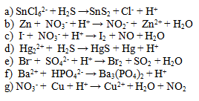
Zapište následující srážecí rovnice v iontovém tvaru:
Zapište následující rovnice komplexotvorných reakcí v iontovém tvaru:
Vyčíslete následující iontové rovnice.
a) 1,2,1,6,4
b) 1,1,2,1,1
c) 2,1,4,1,1,2
d) 1,1,1,1,2
e) 2,1,4,1,1,2
f) 3,2,1,2
g) 1,1,2,1,1,1

Slide 48
Vyčíslete následující iontové reakce :
P³⁻ + 3 H₂O → PH₃ + 3 OH⁻
P³⁻ + H₂O → PH₃ + OH⁻
Au³⁺ + Cl⁻ → [AuCl₄]⁻
As₂S₃ + OH⁻ → AsO₂⁻ + AsS₂⁻ + H₂O
[Cu(H₂O)₆]²⁺ + Cl⁻ → [CuCl₄]²⁻ + H₂O
VO₄³⁻ + H⁺ → V₃O₉³⁻ + H₂O
CrCl₂O₂ + OH⁻ → CrO₄²⁻ + Cl⁻ + H₂O
HPO₄²⁻ + MoO₄²⁻ + H⁺ → [P(Mo₃O₁₀)₄]³⁻ + H₂O
[Al(H₂O₄)(OH)₂]⁺ + CO₃²⁻ → [Al(H₂O)₃(OH)₃] + HCO₃⁻
Au³⁺ + 4 Cl⁻ → [AuCl₄]⁻
2 As₂S₃ + 4 OH⁻ → AsO₂⁻ + 3 AsS₂⁻ + 2 H₂O
[Cu(H₂O)₆]²⁺ + 4 Cl⁻ → [CuCl₄]²⁻ + 6 H₂O
3 VO₄³⁻ + 6 H⁺ → V₃O₉³⁻ + 3 H₂O
CrCl₂O₂ + 4 OH⁻ → CrO₄²⁻ + 2 Cl⁻ + 2 H₂O
HPO₄²⁻ + 12 MoO₄²⁻ + 23 H⁺ → [P(Mo₃O₁₀)₄]³⁻ + 12 H₂O
[Al(H₂O)₄(OH)₂]⁺ + CO₃²⁻ → [Al(H₂O)₃(OH)₃] + HCO₃⁻

Slide 49
Al + NaOH + H₂O = Na[Al(OH)₄] + H₂
H₂O₂ = H₂O + O₂
KMnO₄ + HCl = Cl₂ + MnCl₂ + KCl + H₂O
Napište rovnici reakce zinku a kadmia s koncentrovanou kyselinou sírovou za tepla.
Napište obecné (iontové) rovnice reakcí a) zinku, b) hliníku s vodným roztokem hydroxidu alkalického kovu.
Napište rovnice chemických reakcí, které probíhají při pražení sulfidu železnatého a při pražení sulfidu zinečnatého.
2 Al + 2 NaOH + 6 H₂O = 2 Na[Al(OH)₄] + 3 H₂
2 H₂O₂ = O₂ + 2 H₂O
Mn^{VII} + 5e = Mn^{II}; 2Cl⁻ = Cl₂ + 2e
2 KMnO₄ + 16 HCl = 2 KCl + 2 MnCl₂ + 5 Cl₂ + 8 H₂O
Zn = Zn²⁺ + 2e; S^{VI} + 2e = S^{IV}
Zn + 2 H₂SO₄ = ZnSO₄ + SO₂ + 2H₂O; kadmium bude reagovat stejně.
Zn + 2 OH⁻ + 2 H₂O = [Zn(OH)₄]²⁻ + H₂
2 Al + 2 OH⁻ + 6 H₂O = 2 [Al(OH)₄]⁻ + 3 H₂
4 FeS + 7 O₂ = 2 Fe₂O₃ + 4 SO₂
2 ZnS + 3 O₂ = 2 ZnO + 2 SO₂

